Slide 1
九州卡车

Slide 2
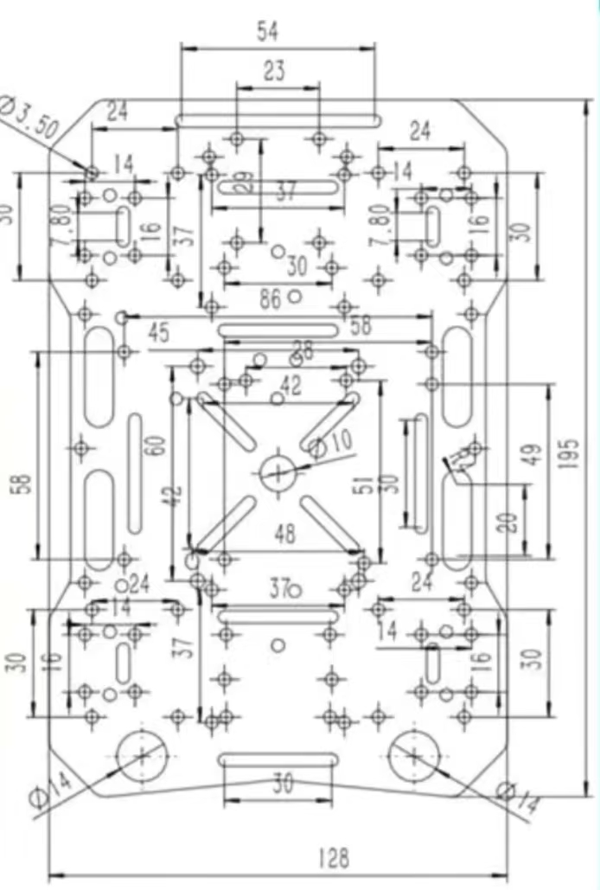
通用

Slide 3
收集小车
1负责收集小球并输出
2有一定储存能力

Slide 4
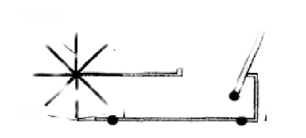
1.1

Slide 5
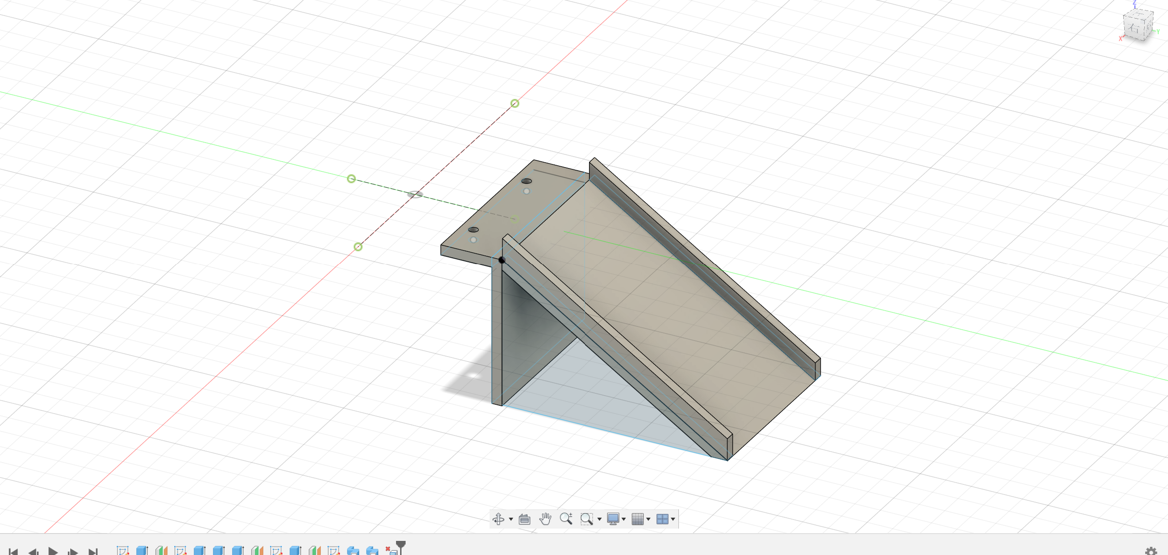
1.2

